Slide 1
Стани середньовічного суспільства

Slide 2
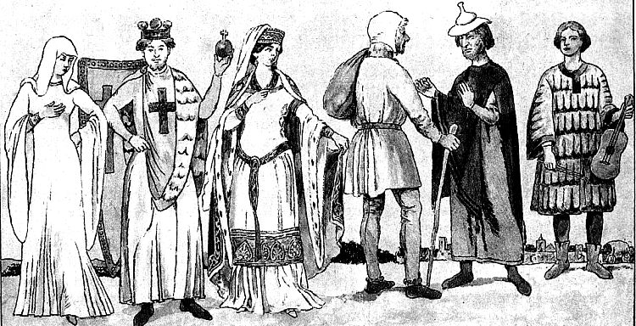
Представители различных сословий

Slide 3
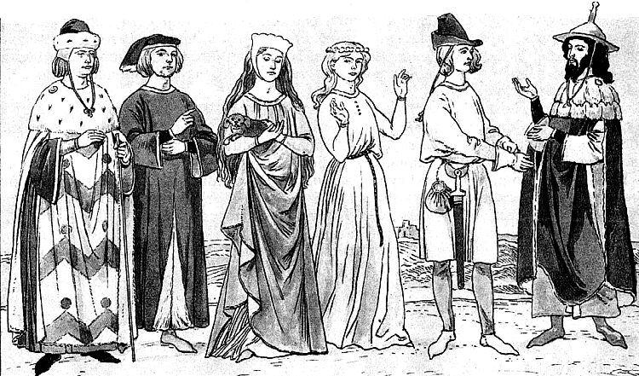
Представители различных сословий

Slide 4
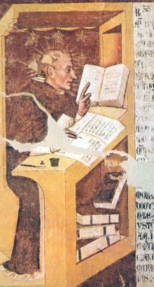

Slide 5
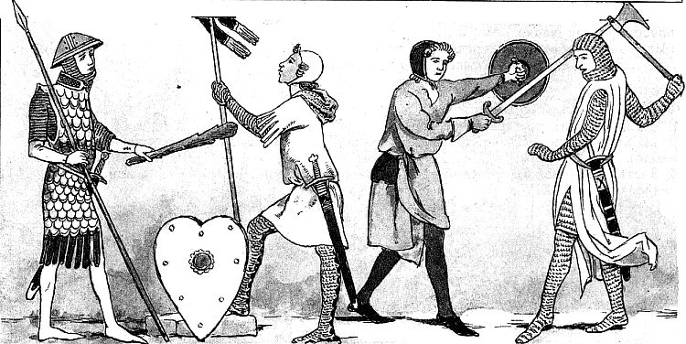
Воины

Slide 6
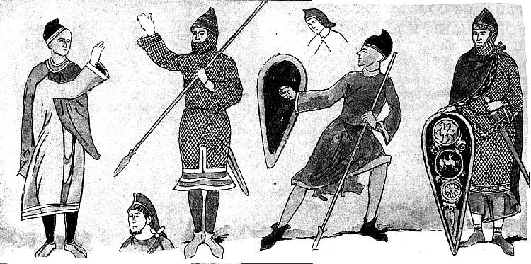
Воины

Slide 7
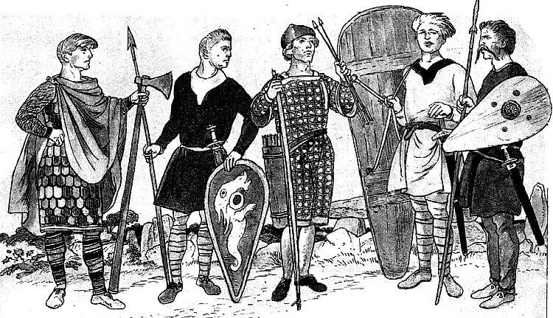
Воины

Slide 8
Рыцари, оруженосцы

Slide 9
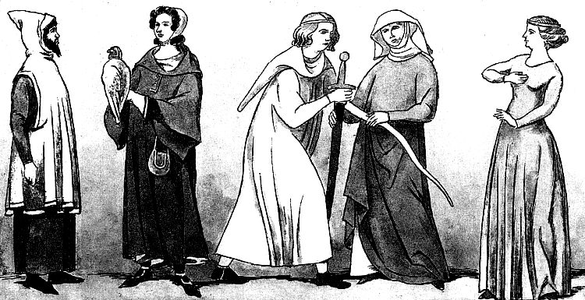
Господа и дамы

Slide 10
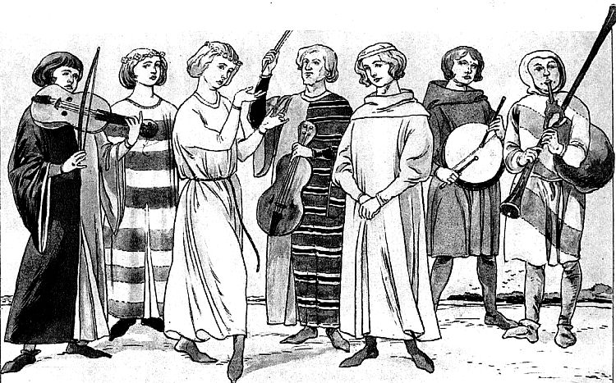
..
Певцы и музыканты

Slide 11
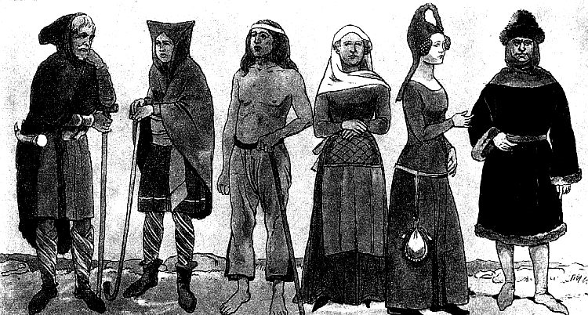
Сельские жители

